Slide 1
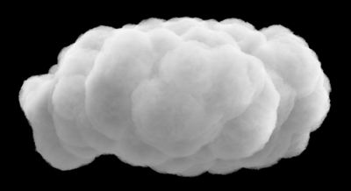
العجائن

Slide 2
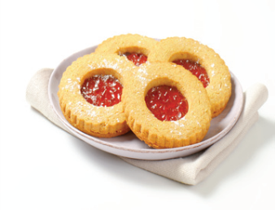
العجين :
الوحدة
11
العجائن من الأصناف المحببة التي يفضلها كثير من الناس لتنوع طرائق إعدادها، و تقدم عادة في الوجبات الخفيفة كوجبة الإفطار أو مع الشاي أو كتقديمات في المناسبات المختلفة
غذائي
العجائن

Slide 3
أنواع العجائن :
الوحدة
11
أ
اليابسة المفرودة
ب
العجينة الملساء
غذائي
العجائن
ج
العجينة اللينة المصبوبة

Slide 4
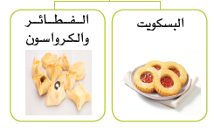
الوحدة
11
أ
اليابسة المفرودة كالبسكويت و الفطائر و الكرواسون
غذائي
العجائن
العجينة اليابسة ( المفرودة )

Slide 5
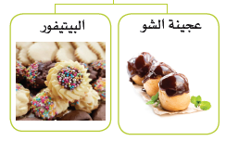
الوحدة
11
ب
العجينة الملساء كعجينة الشو و البيتيفور
غذائي
العجائن
العجينة الملساء

Slide 6
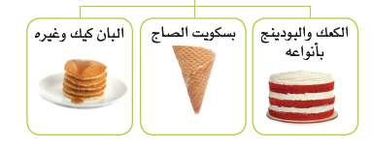
الوحدة
11
ج
العجينة اللينة المصبوبة كالكعك و البودينج بأنواعه و بسكويت الصاج و البان كيك و غيره
غذائي
العجائن
العجينة اللينة ( المصبوبة )

Slide 7
تجدنا في جوجل

Slide 8
المواد المكونة للعجائن :
الوحدة
11
أ
الدقيق
ب
البيض
غذائي
ج
العجائن
المادة الدهنية
د
السكر
هـ
المواد الرافعة (الخميرة و البيكنج بودر )

Slide 9
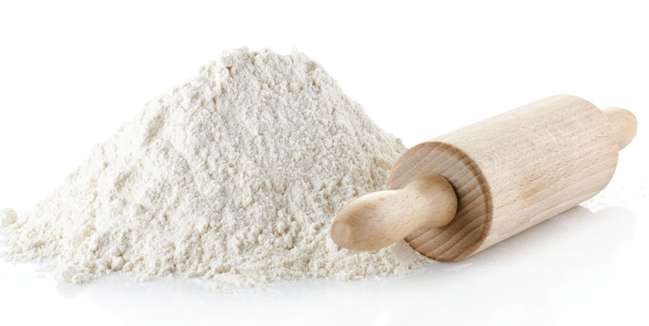
أ
الوحدة
11
الدقيق :
يقصد به دقيق القمح و هو الأساس في عمل العجائن و نحصل عليه بطحن حبوب القمح أو أنواع أخرى من الحبوب كالذرة و الشعير
غذائي
العجائن
الدقيق

Slide 10
نشاط 1
الوحدة
11
1
لاحظي الدقيق في غرفة التربية الأسرية , و استنتجي ؟
2
غذائي
لونه : أبيض
العجائن
3
مدة صلاحيته : سارية المفعول
4
خلوه من الشوائب : نقي من الشوائب

Slide 11
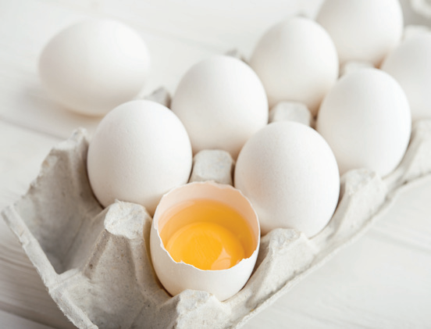
ب
الوحدة
11
البيض :
يدخل البيض في تكوين بعض أنواع العجائن و البيضة الطازجة تكون ثقيلة نسبيا و قشرتها صلبة و خشنة نوعا ما .
ما هي طريقة اختبار صلاحية البيض؟
غذائي
العجائن
نضع البيض في كوب ماء و ملعقة ملح فإن طفت البيضة فهي فاسدة و إن استقرت في القاع فهي صالحة للاستعمال
البيض

Slide 12
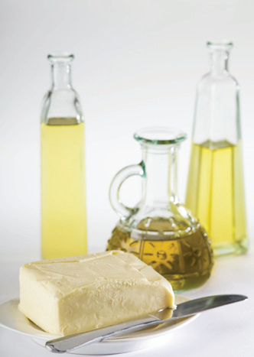
ج
الوحدة
11
المادة الدهنية :
تضاف المادة الدهنية لبعض أنواع العجائن و تؤخذ من مصدرين حيواني و نباتي
عند شراء المادة الدهنية سواء الزبدة أو الزيت أو غيرهما لا بد من توفر شروط و هي :
غذائي
العجائن
هي أن تكون طازجة و رائحتها طبيعية و صالحة و ذات طعم جيد و مدة صلاحيتها سارية المفعول
المادة الدهنية

Slide 13
نشاط 2
الوحدة
11
صنفي الدهون ( السمن و زيت الزيتون و زيت جوز الهند و الزبدة و زيت الذرة و زيت السمسم ) حسب مصدرها ؟
1
غذائي
مصدر حيواني : ( السمن، الزبدة)
العجائن
2
مصدر نباتي : ( زيت جوز الهند، زيت الزيتون، زيت الذرة، زيت السمسم )

Slide 14
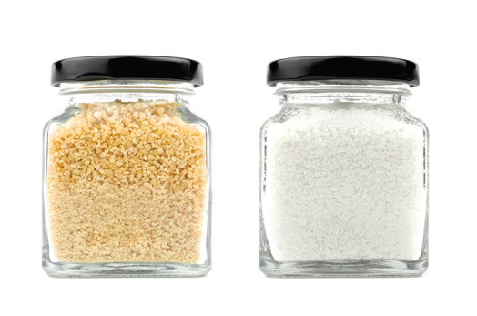
د
الوحدة
11
السكر :
يستخدم السكر لإكساب العجائن المذاق الحلو و يدخل كمكون أساسي في بعض أنواع العجائن و يستغنى عنه في بعض و يصنع من قصب السكر أو البنجر
أشكال السكر :
غذائي
العجائن
السكر الأبيض - السكر البني - السكر البودرة
السكر الناعم - السكر الخشن - المكعبات
السكر

Slide 15
ماهي شروط اختيار السكر؟
الوحدة
11
1
تفحّصي السكر المعروض أمامك في غرفة التربية الأسرية , و استنتجي شروط اختياره ؟
2
غذائي
لونه ناصع أبيض
العجائن
3
صلاحيته سارية المفعول
4
خلوه من االشوائب

Slide 16
نشاط 3
الوحدة
11
قدمي فكرة إبداعية لإيجاد بدائل صحية تغني عن استخدام السكر في عمل العجائن؟
غذائي
استبداله العسل الأبيض
العجائن

Slide 17
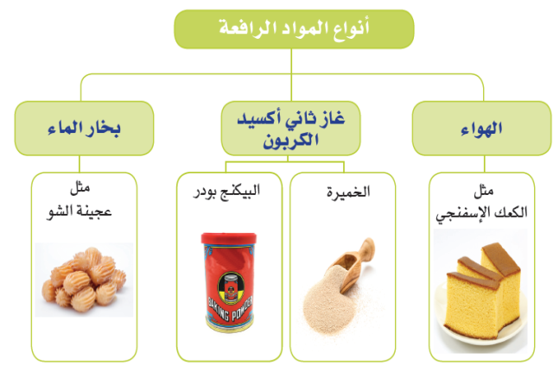
هـ
الوحدة
11
المواد الرافعة ( الخميرة - البيكنج بودر ) :
الغرض من استخدامها إدخال كمية من الغاز تعمل على رفع المنتج و زيادة حجمه ليصبح خفيفا و قد يدخل في العجينة واحد أو أكثر من المواد الرافعة
أنواع المواد الرافعة :
غذائي
العجائن
الهواء مثل الكعك الاسفنجي
غاز ثاني اكسيد الكربون مثل الخميرة و البيكنج بودر
بخار الماء مثل عجينة الشو
المواد الرافعة ( الخميرة - البيكنج بودر )

Slide 18
نشاط 4
الوحدة
11
1
لو أضفت ملعقة صغيرة من مسحوق الخبز ( البيكنج بودر ) إلى نصف كوب من الماء الدافئ ماذا تتوقع أن يحدث؟
غذائي
2
العجائن
ما أتوقع : أن تظهر فقاقيع
2
ما يحدث : يرتفع الخليط و تظهر فقاقيع و هذا دليل على أن البيكنج بودر صالح للاستخدام .

Slide 19
انتهى الدرس

